Slide 1


Sommet sur le logement du New Brunswick
2022
Damian Collins
Directeur, Logement Communautaire Canada

Slide 2
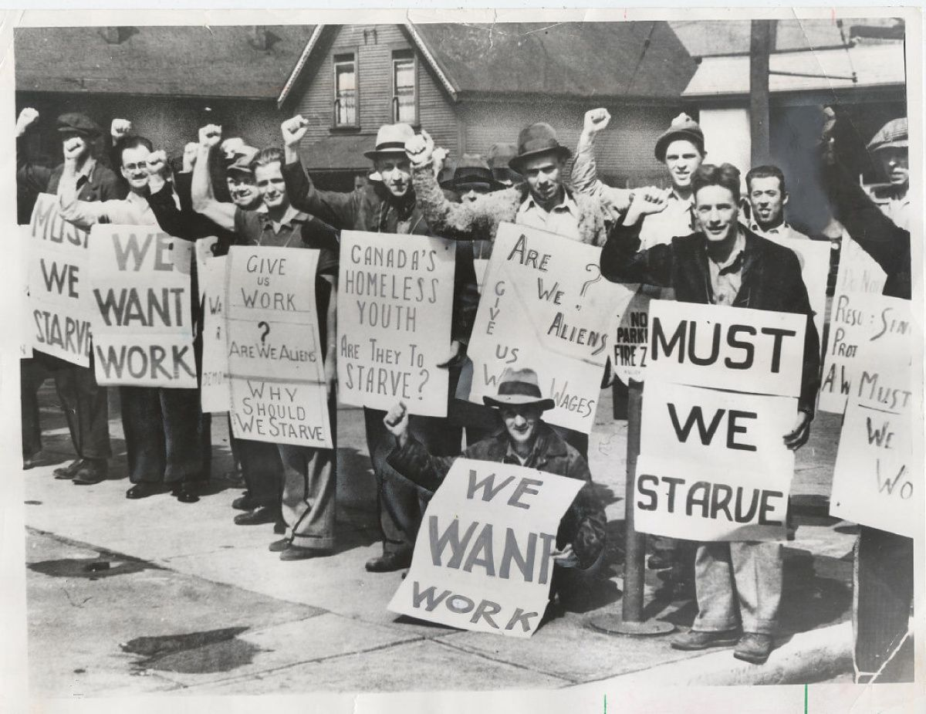
Le Canada est en train de vivre une crise du logement “sans précédent depuis la grande dépression des années 30”
(Laird, 2007)

Slide 3
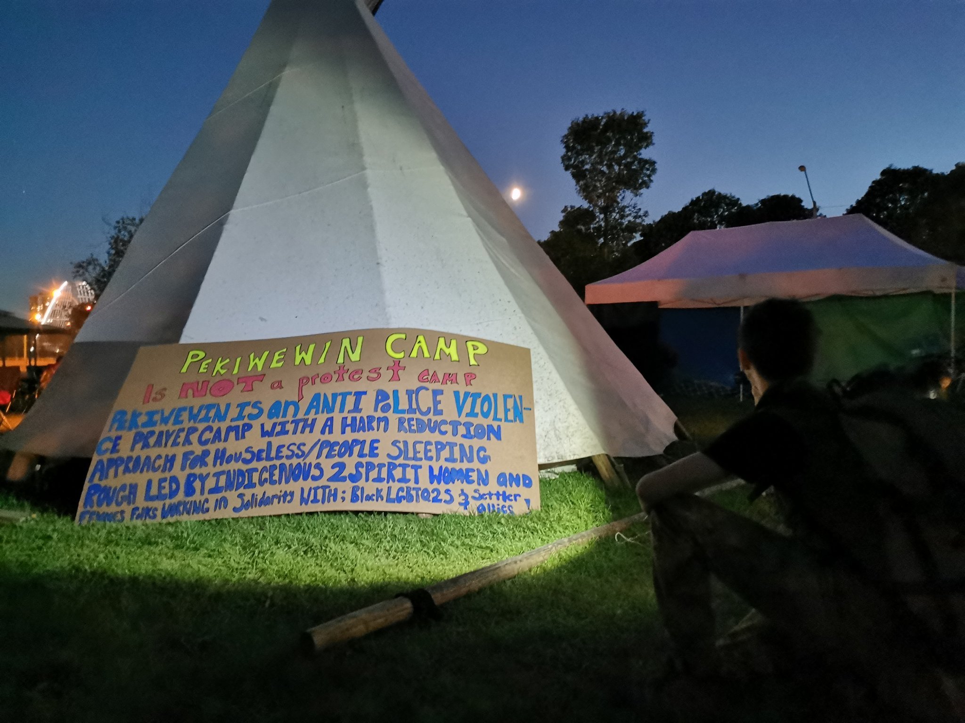
“Les ménages pauvres génèrent une ‘demande sociale’ pour le logement plus qu’une ‘demande du marché’. Un sytème de logement basé sur les mécanismes du marché ne peut répondre adéquatement- voire pas du tout- à la demande sociale.”
(hulchanksi, 2006)

Slide 4
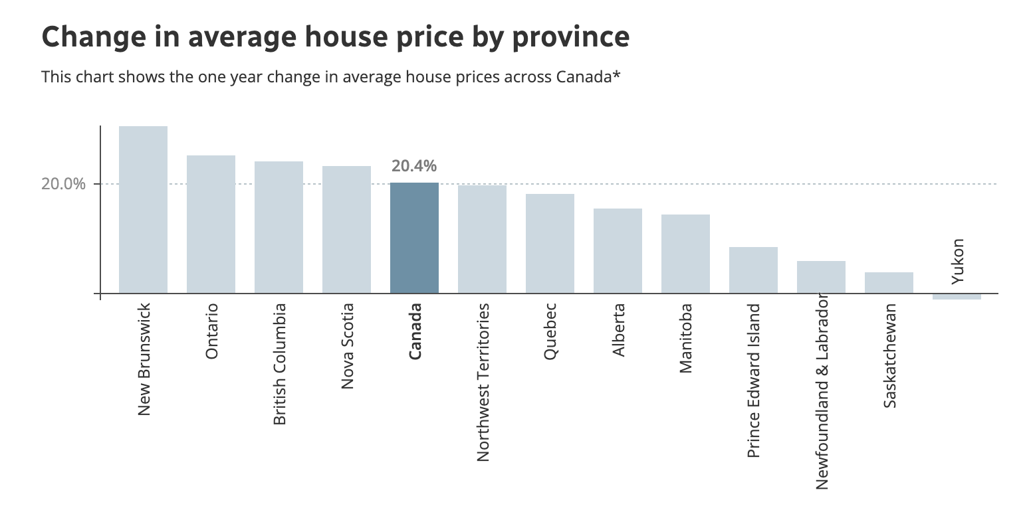
évolution Mars 2021 – MARs 2022
Évolution dans le prix moyen des logements par province
Ce graphique montre l’évolution sur un an du prix moyen des logements à travers le Canada

Slide 5
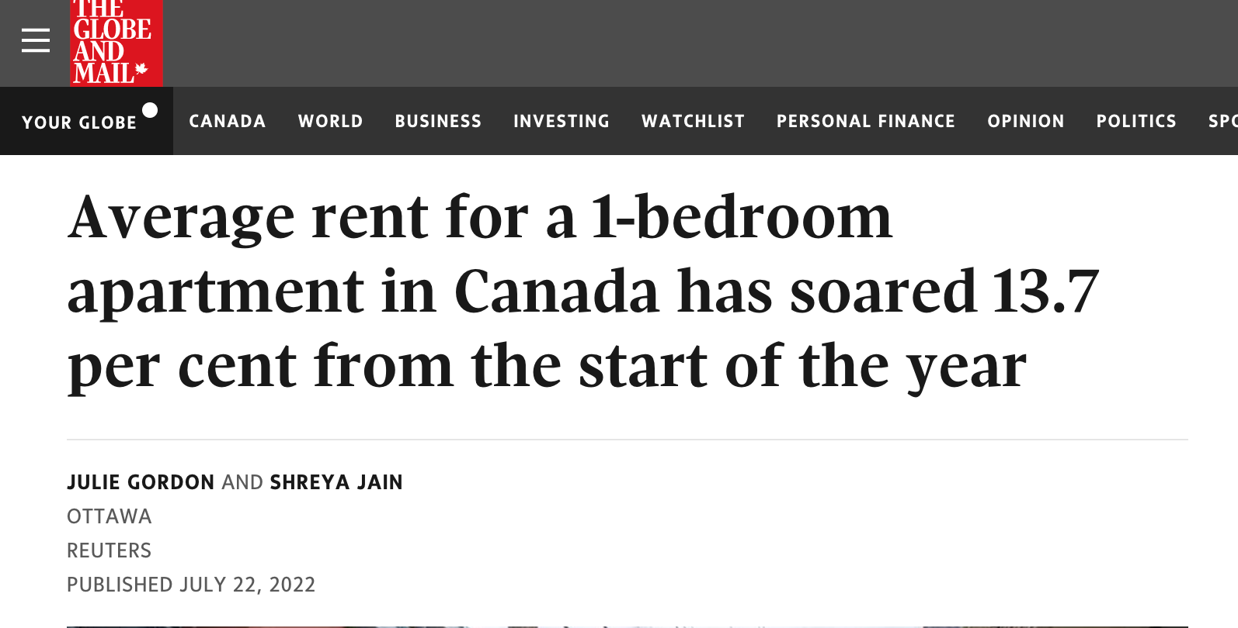
LE PRIX MOYEN DU LOYER POUR UN APPARTEMENT D’UNE CHAMBRE AU CANADA S’EST ENVOLE DE 13.7% DEPUIS LE DEBUT DE L’ANNEE
“La demande sur le marché de la location a vraiment explosé, car beaucoup de personnes qui étaient des acheteurs potentiels sont maintenant obligées de louer.”

Slide 6


Slide 7
DÉBLOQUER UNE NOUVELLE OFFRE DANS LES VILLES
REVISITER LES SOLUTIONS ET AGIR SUR LA CRISE DES SANS-ABRIS
S’ATTAQUER AUX INÉGALITES DE REVENUS
On a besoin de plus d’une vingtaine de solutions à 5%
En voilà trois

Slide 8

1. Débloquer une nouvelle offre dans les villes
Problème: la plupart des terrains dans les villes canadiennes est en zonage résidentiel de faible densité
  Maisons unifamiliales
    Peut autoriser ou non les duplex comme variations mineures
  Exclut les maisons en rangée, les appartements, les condos et la plupart des formes de développement commercial

Slide 9
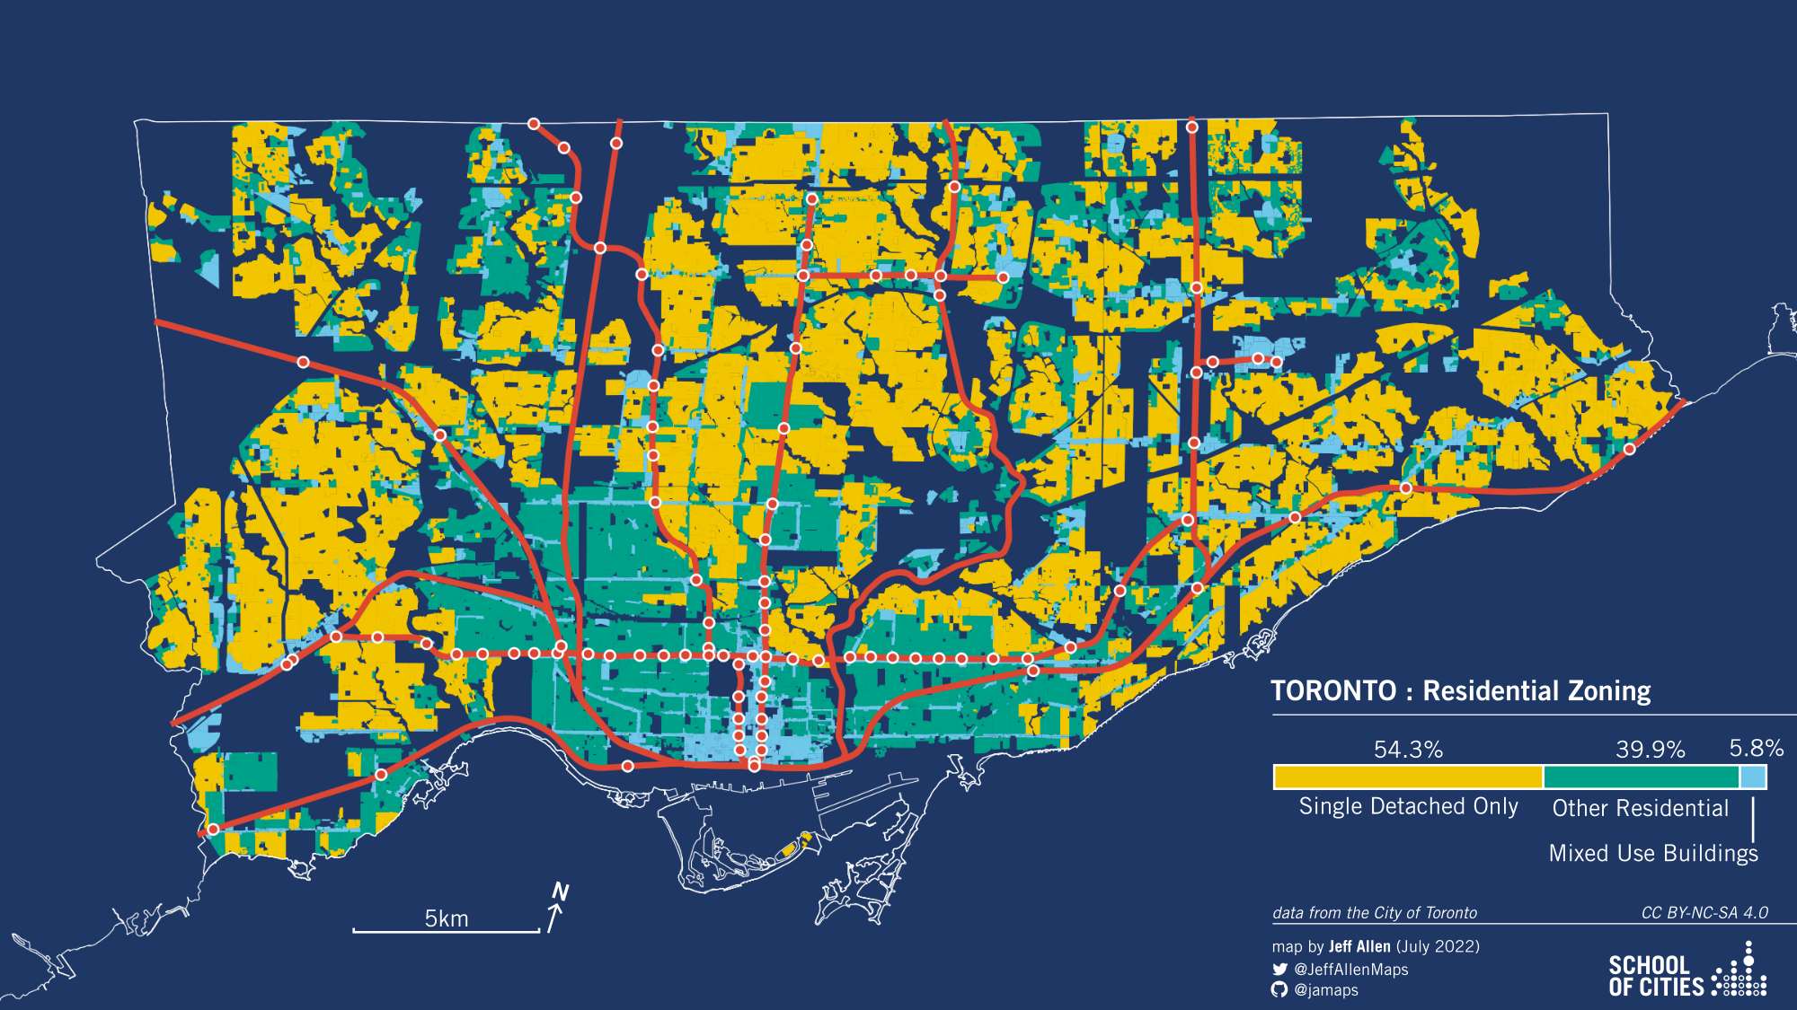

Slide 10
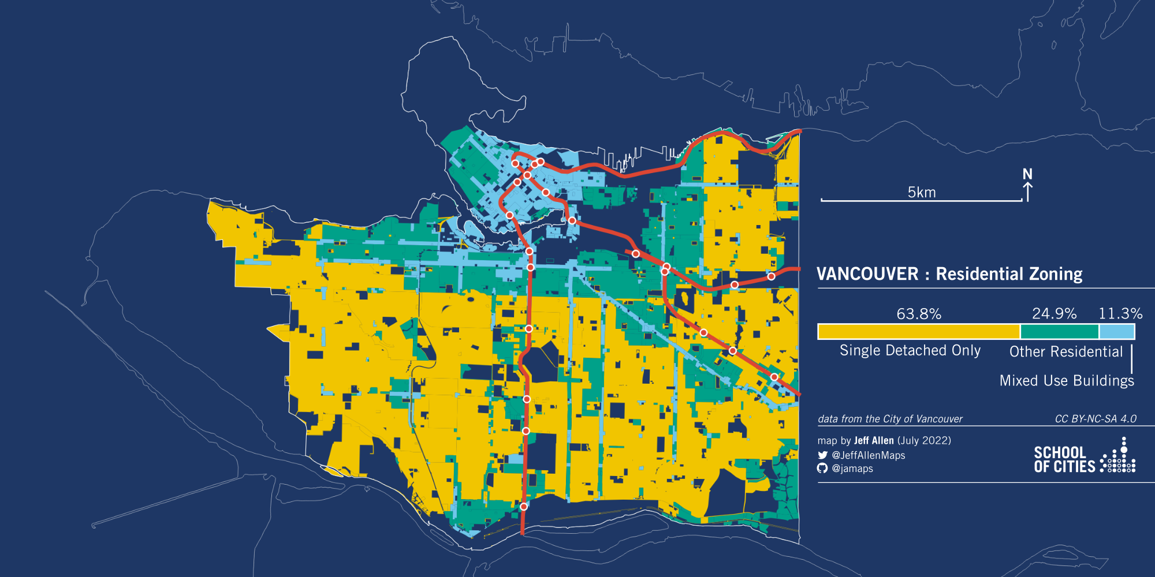

Slide 11
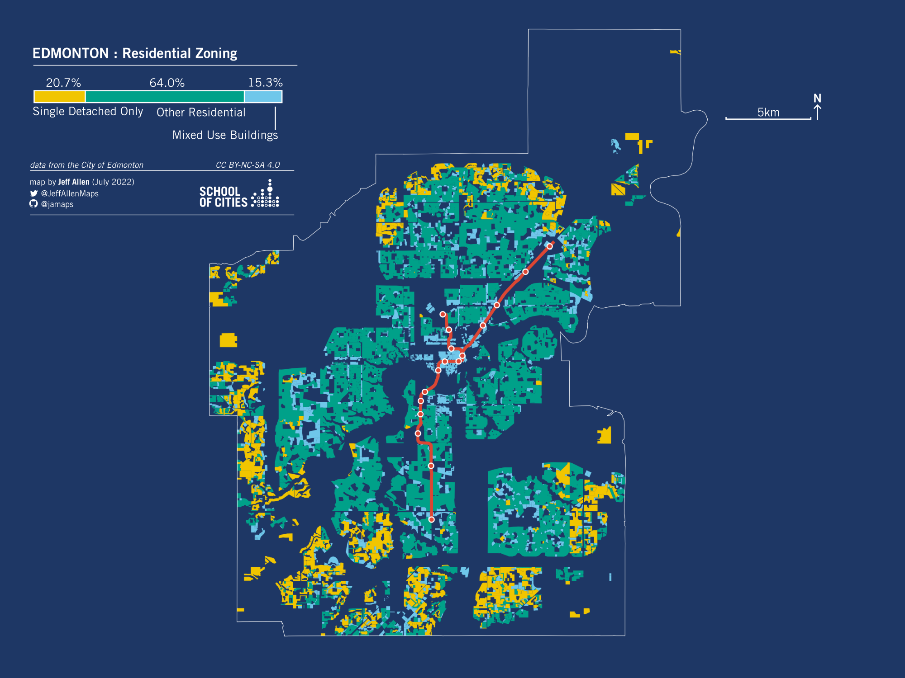
LES PRINCIPALES ZONES RÉSIDENTIELLES D'EDMONTON AUTORISENT DE PLEIN DROIT LES DUPLEX, LES MAISONS EN RANGÉE ET LES APPARTEMENTS SECONDAIRES

Slide 12
Problèmes avec la ‘ceinture jaune’
Très difficile d'accroître l'offre de logements dans la majeure partie de la zone urbaine existante
Des densités faibles sont imposées - et donc forte dépendance à l'égard de l'automobile
Fait grimper les prix des terrains zonés pour des densités plus élevées.
Crée un "fossé" dans l'offre entre les maisons individuelles et les tours d'habitation.

Slide 13
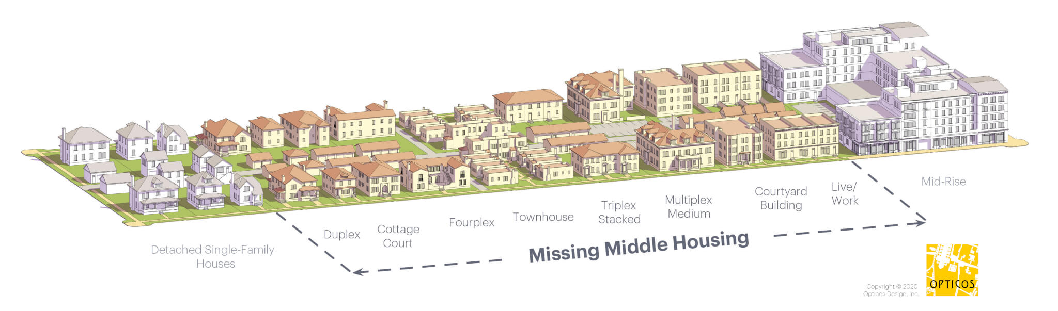
Le terme « missing middle housing » (manquer les logements intermédiaires) a été inventé par l'architecte canadien Daniel parolek en 2010

Slide 14
Exemple:
AUTORISER LES APPARTEMENTS SECONDAIRES
Appartements en demi sous-sol (attachés)
Garage attenants (détachés)
Augmente l'offre de logements locatifs du marché à faible coût
Augmente la densité (en douceur) dans les quartiers existants
Favorise le vieillissement sur place et la vie multigénérationnelle

Slide 15
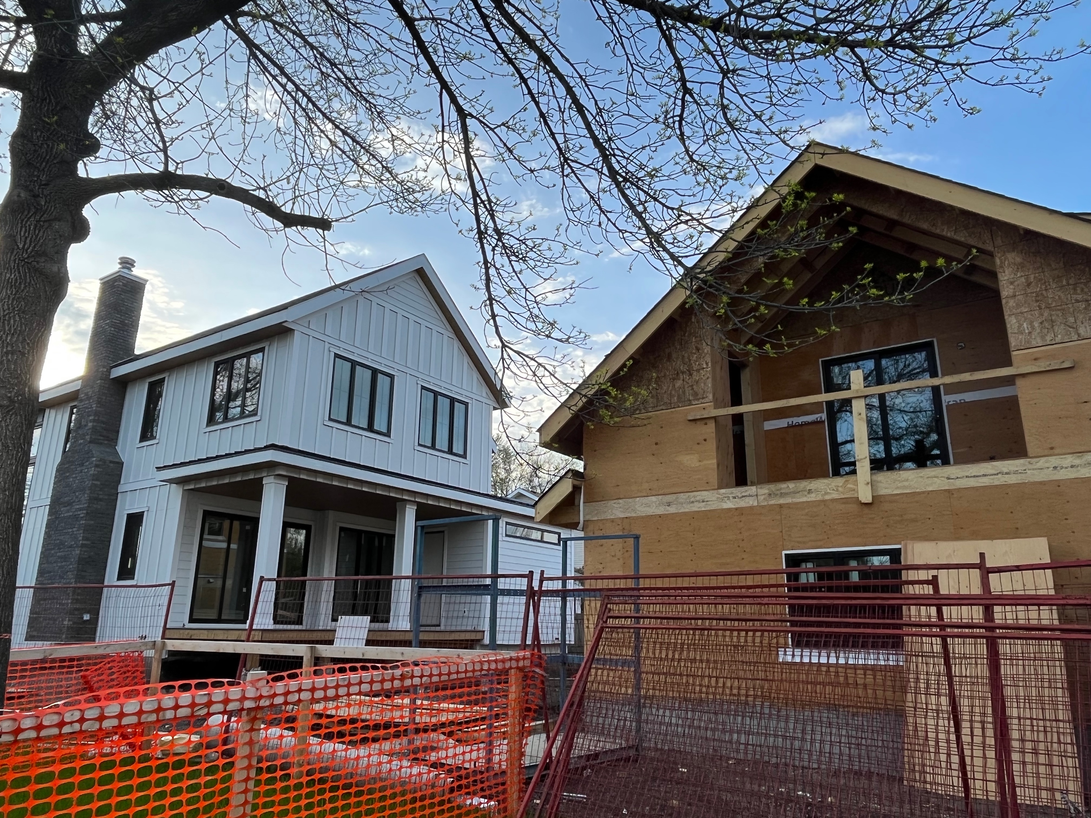
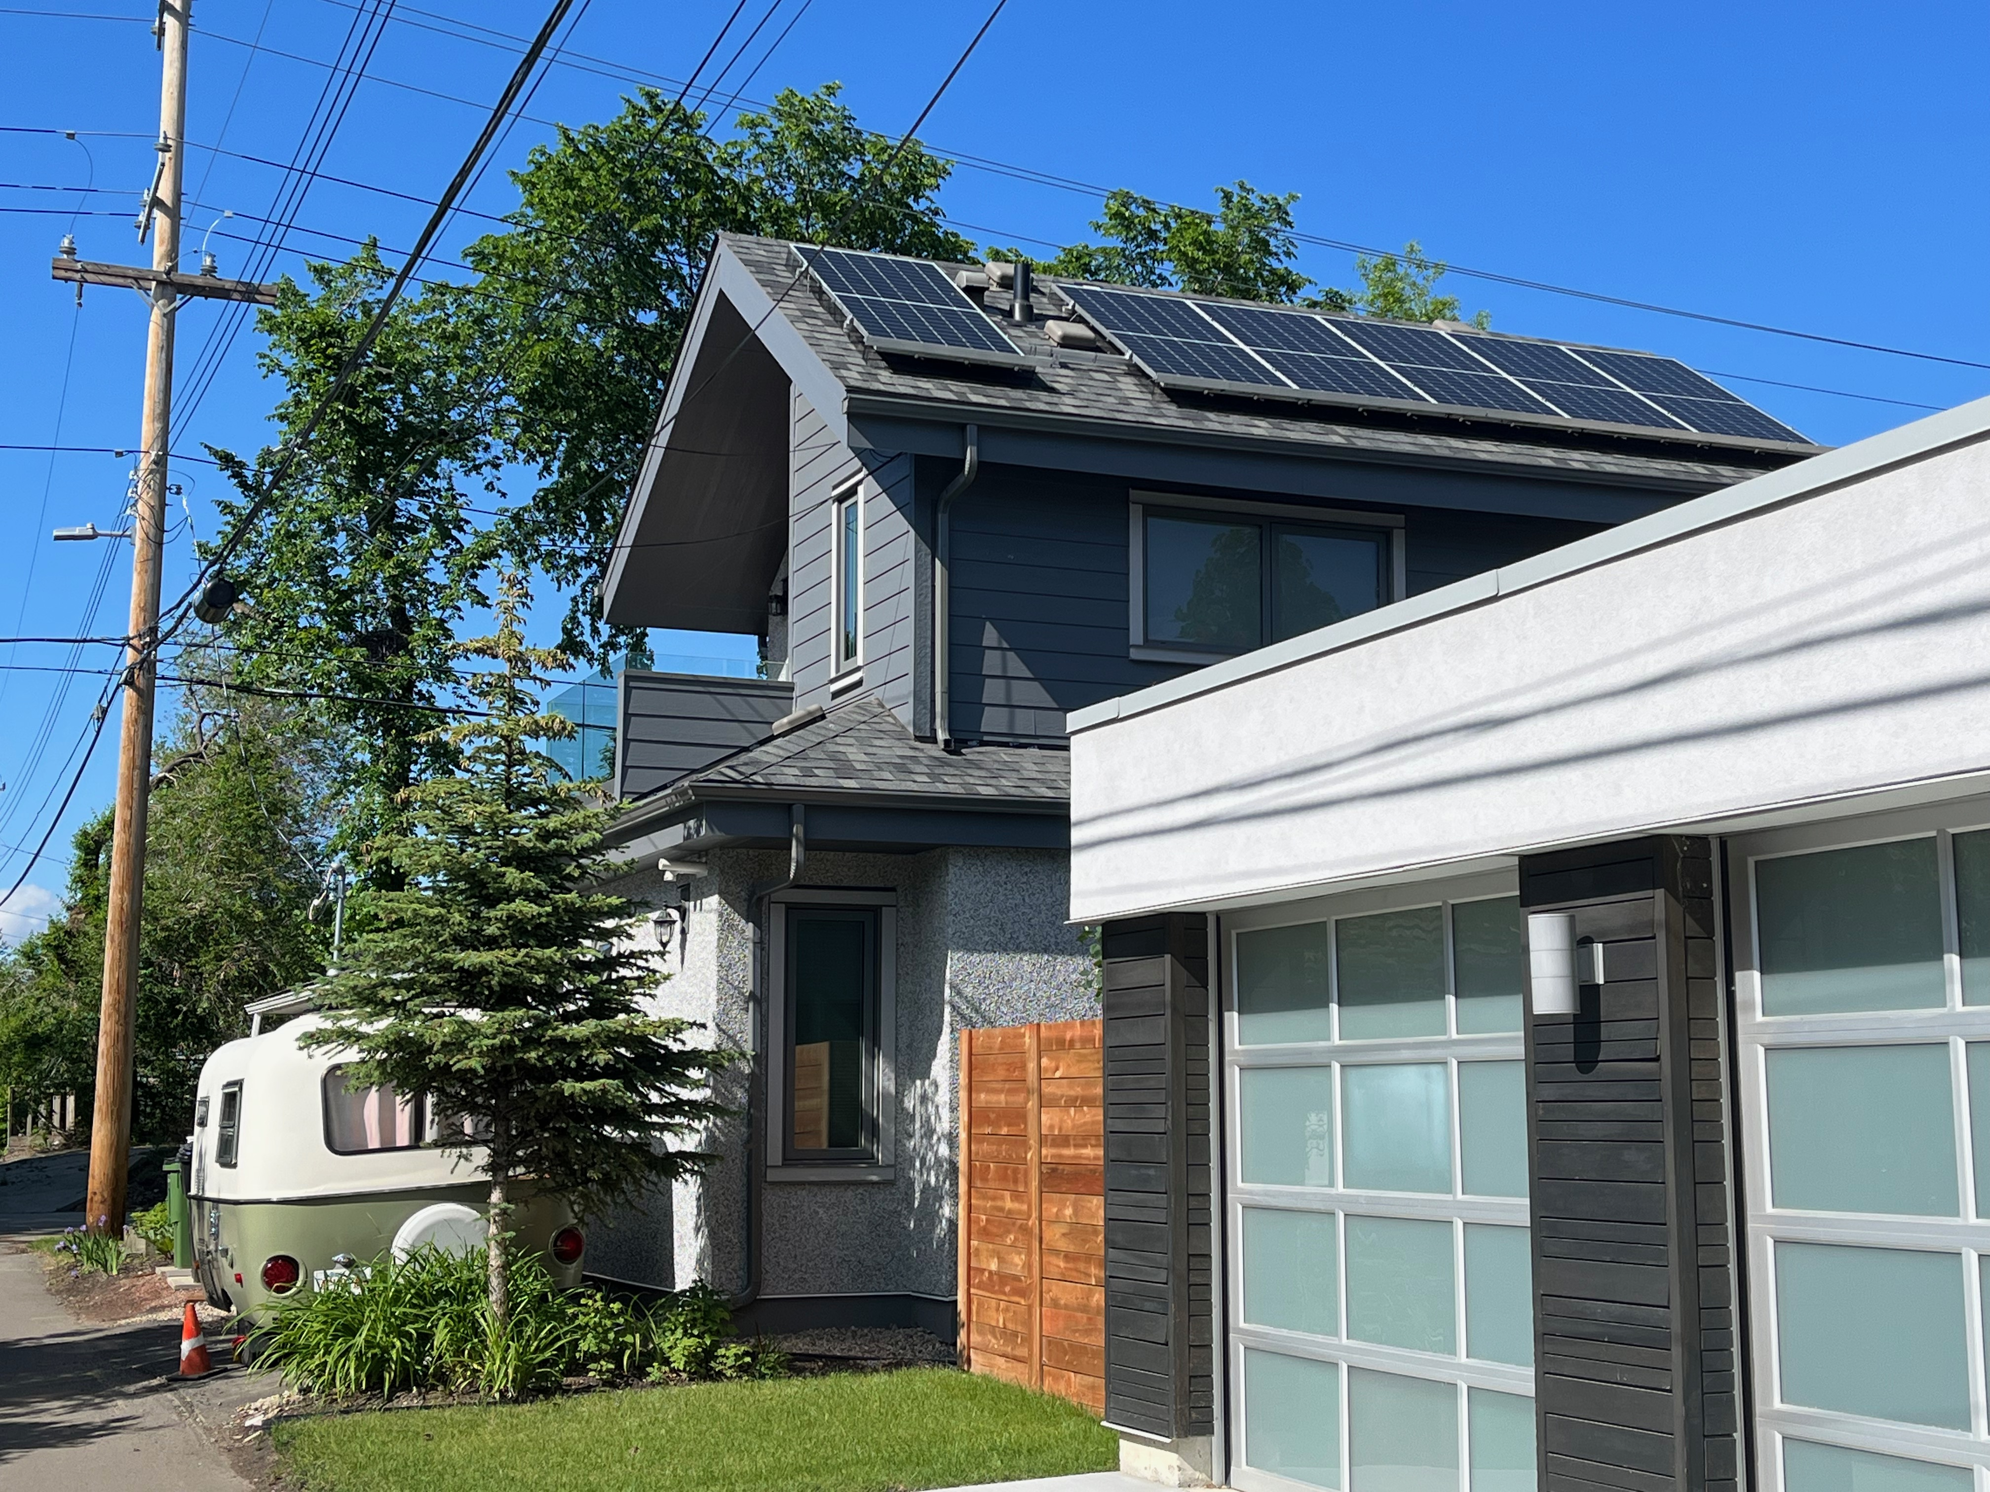
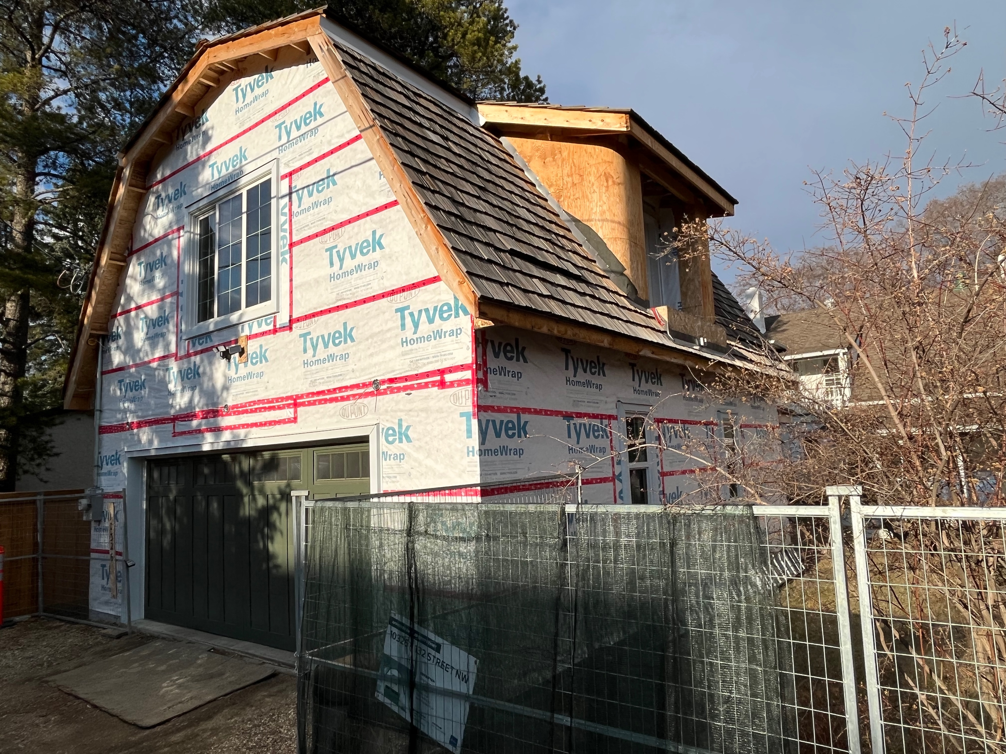

Slide 16
Efficacité de la localisation
Les quartiers urbains à usage mixte et à densité mixte sont des lieux efficaces
Favorisent l'accès au transport en commun, aux services et à l'emploi dans les quartiers
Réduisent le coût de la vie en réduisant les frais de transports

Slide 17
LE BUDGET D’un ménage
Logement
Energie domestique

Slide 18
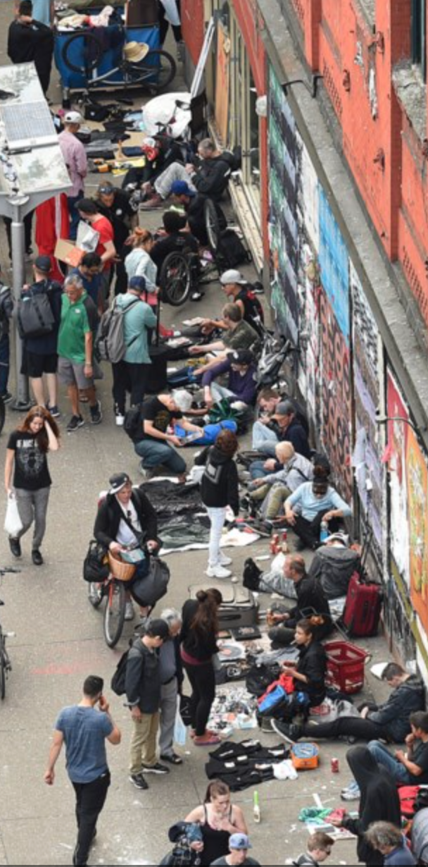
2. Revisiter LES SOLUTIONS ET AGIR SUR LA CRISE DES SANS-ABRIS
Problème: le problème de l’itinérance est persistant et continue d’augmenter
  Les campements en plein air sont devenus une "caractéristique" des villes canadiennes
  La promesse de "mettre fin à l'itinérance" grâce au programme Logement d'abord ne s'est pas concrétisée
  Les conditions actuelles du marché du logement favorisent l’augmentation de l’itinérance et rendent difficile sa sortie

Slide 19
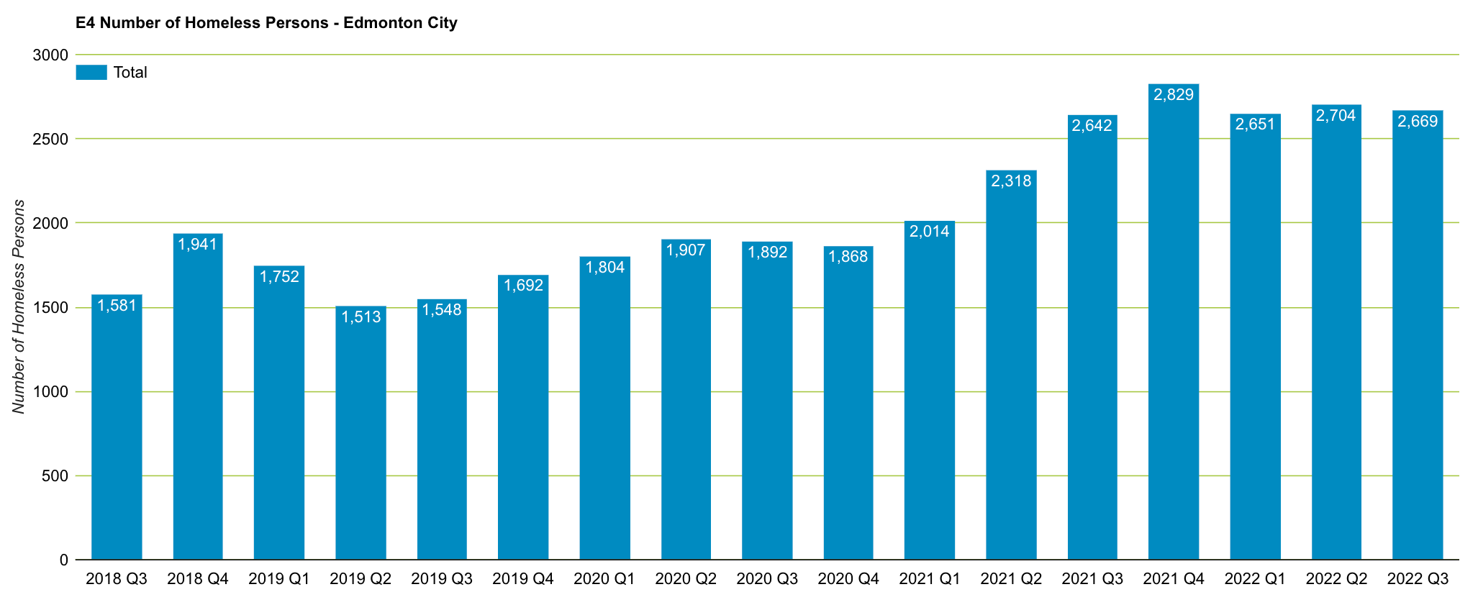

Nombre de personnes itinérantes – Ville d’Edmonton

Slide 20
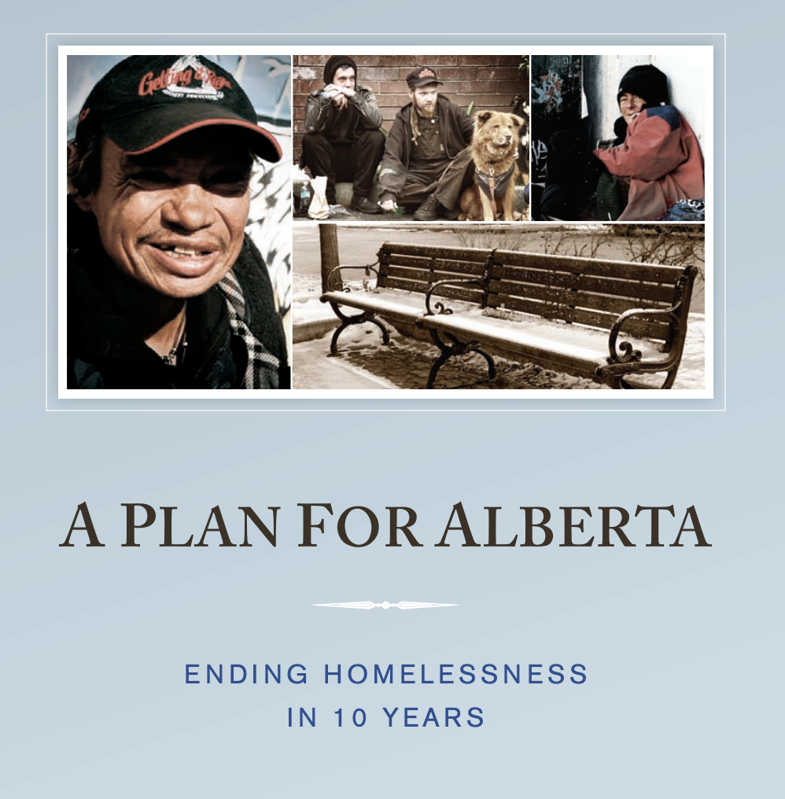
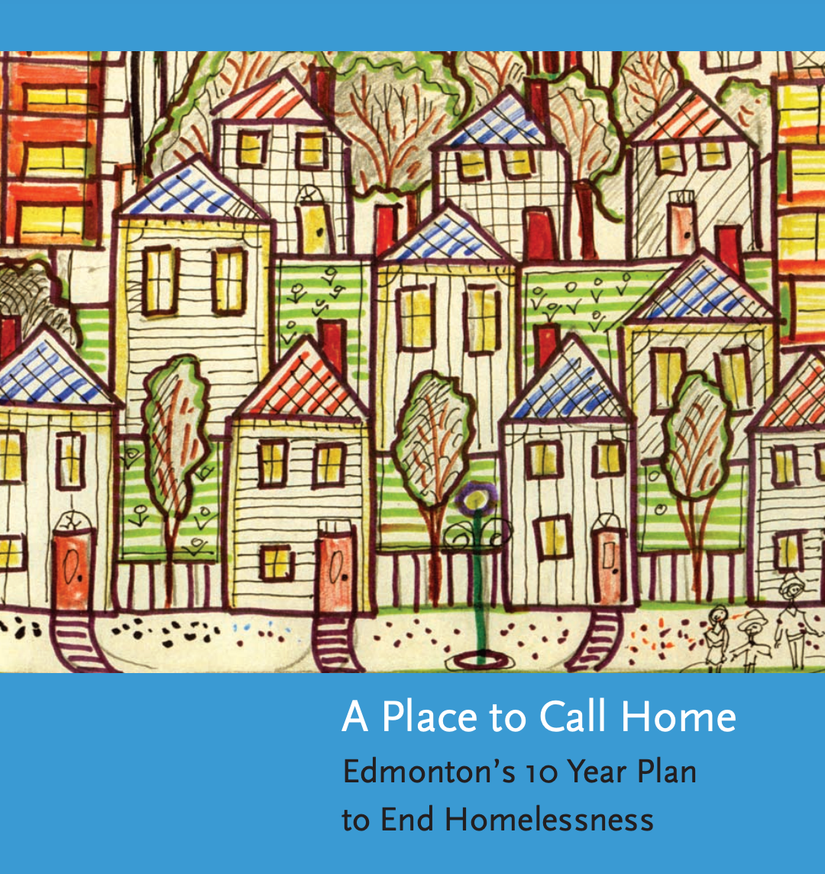

Slide 21
Le programme Logement d’abord (Housing first) a-t-il échoué?
Les plans décennaux visant à mettre fin à l’itinérance prévoyaient des investissements dans les logements sociaux et abordables, ainsi que dans les programmes de logement d'abord.
Dans la pratique, les programmes ont été mis en place pour les individus, mais de nouvelles unités abordables n'ont pas été ajoutées au système de logement.
L'inabordabilité du marché du logement entrave considérablement le processus de (re)logement.

Slide 22
Le programme Logement d’abord a-t-il échoué?
"Vous pouvez sortir les gens de l’itinérance, mais si vous n'empêchez pas de nouvelles personnes de devenir sans-abri, c'est un cycle sans fin." (Anderson-Baron & Collins, 2018)"
"Sans logement disponible, nous évaluions l'acuité, mettions les gens sur des listes nominatives, puis les faisions attendre... et attendre... et attendre. Il n’y avait plus rien de 'rapide' dans le relogement parce qu'il n'y avait pas de logement disponible." (Abeshorn, 2022)

Slide 23
Le programme Logement d’abord, nécessaire mais pas suffisant
Logement d'abord peut mettre fin au sans-abrisme pour les individus, grâce à ses programmes axés sur la personne et le choix.
Mais il ne peut pas mettre fin au sans-abrisme en tant que phénomène social et économique.
Une intervention plus large au sein du système de logement est essentielle pour créer et maintenir des logements abordables.

Slide 24

3. S’ATTAQUER AUX INEGALITES DE REVENUS
Problème: trop de ménages canadiens ne peuvent répondre à la "demande du marché".
Pas de logements adéquats qui soient aussi abordables pour les personnes à très faible revenu.
La situation pousse les personnes à faire des compromis cruels entre le paiement du loyer et la satisfaction d'autres besoins (« se chauffer ou manger")
L'itinérance coexiste avec des taux d'inoccupation >2%.

Slide 25
L’aide sociale au canada: une honte nationale
Les prestations d'aide sociale provinciales laissent presque tous les bénéficiaires sous le seuil de pauvreté, et souvent dans une grande pauvreté
Les taux n'ont aucun rapport avec les coûts des logements sur le marché
Les bénéficiaires dépendent fortement des stocks très limités de logements sociaux fortement subventionnés

Slide 26
L’aide sociale en alberta
Allocation de base : $866/mois (incluant $330 ‘d’allocation logement’)
  37% du seuil de pauvreté
Allocation pour les personnes en situation de handicap: $1685/mois
  95% du seuil de pauvreté
1 appartement d’une chambre à Edmonton: $1039/mois

Slide 27
L’aide sociale en alberta
« Les gens n'ont tout simplement pas assez de revenus, par conséquent ils cherchent des logements sociaux et abordables en premier lieu. Et plus votre revenu diminue, plus il est difficile d'accéder à un logement, parce qu'il n'y a pas assez de logements vraiment subventionnés disponible. »
(McDowell & Collins, 2023)

Slide 28
Le salaire de subsistance
Salaire horaire nécessaire pour subvenir aux besoins essentiels de la vie (y compris le loyer, le transport, la nourriture, la garde des enfants)
Permet de participer à la société
Calculé pour une famille hypothétique de quatre personnes, avec deux enfants (âgés de 2 et 7 ans) dont les deux parents travaillent 35 heures par semaine

Slide 29
Salaire min
NB
Salaire de subsistanceSaint John
Salaire min
AB
Salaire de subsistanceEdmonton

Slide 30
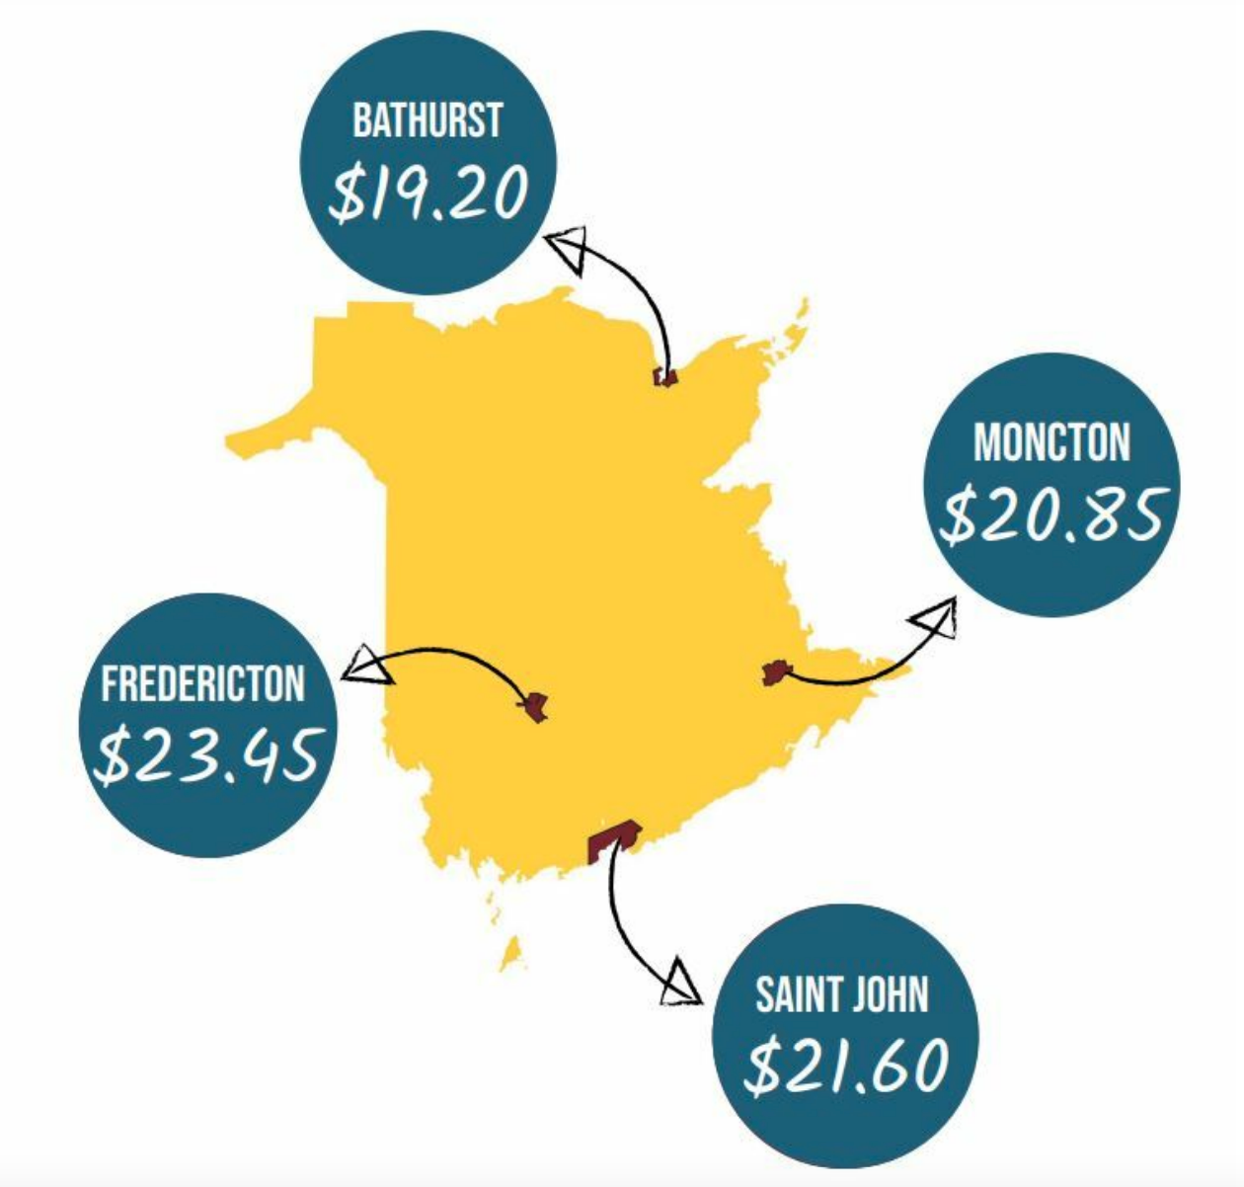


Slide 31
POURQUOI PAYER LE SALAIRE DE SUBSISTANCE?
"Profite aux employés et à leurs familles, aux employeurs et aux communautés" (HDC, 2022)
Sort les individus et les familles de la pauvreté
Améliore la santé mentale et physique et favorise le développement sain des enfants
Améliore le moral des employés et réduit l'absentéisme et le roulement du personnel
Permet aux employés d'avoir un logement abordable

Slide 32
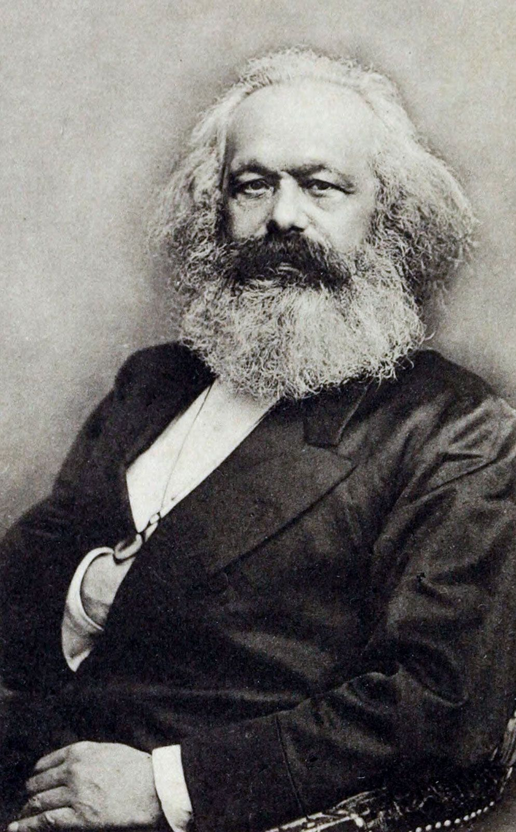
Karl Marx a théorisé qu'à mesure que le capitalisme progresse, le travail est de plus en plus dévalué.
  “L'amélioration constante des machines, qui se développent de plus en plus rapidement, rend leur existence [travailleur.se.s] de plus en plus précaire.”
Aujourd'hui, l'inégalité des revenus entraîne l'appauvrissement d'un nombre toujours plus grand de ménages.

Slide 33
ENCOURAGER UN ZONAGE A USAGES MIXTES ET DENSITES MIXTES
INSISTER SUR LE DEVELOPPEMENT DU LOGEMENT SOCIAL ET ABORDABLE POUR REPONDRE AU PROBLEME DE L’ITINERANCE
PLAIDER POUR L’AUGMENTATION DU SALAIRE MINIMUM ET DEVENIR UN EMPLOYEUR QUI VERSE UN SALAIRE DECENT
Actions à prendre

